Slide 1
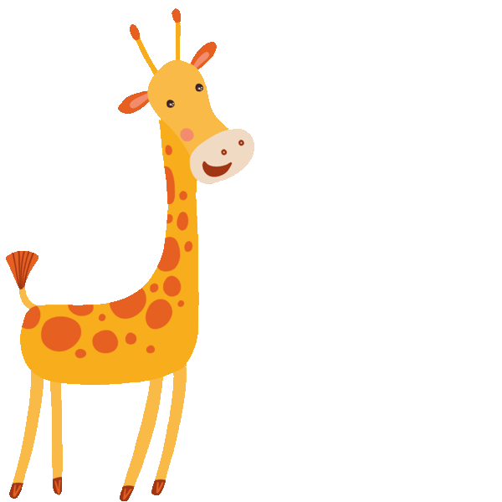
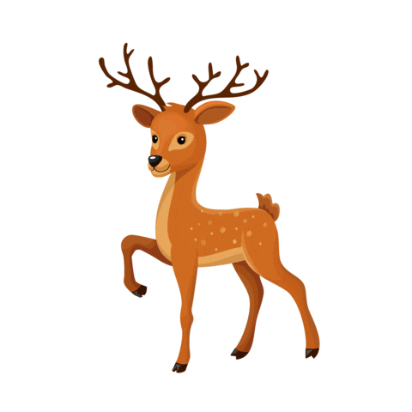
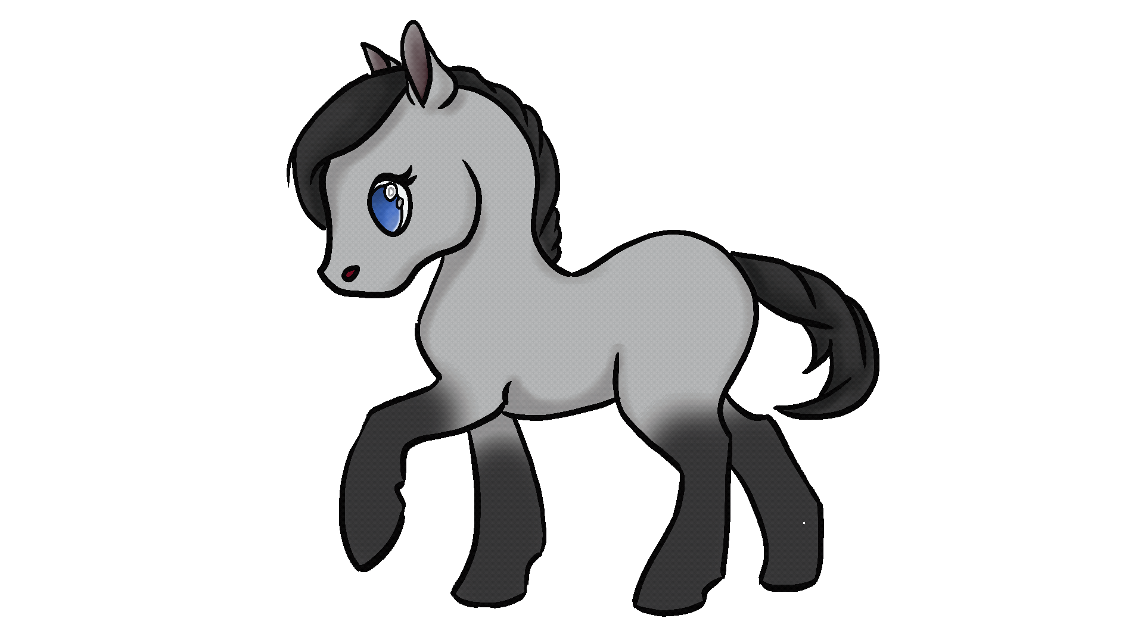
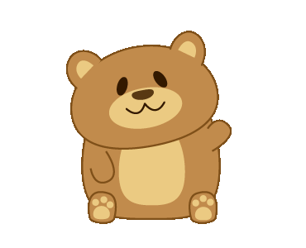

Slide 2
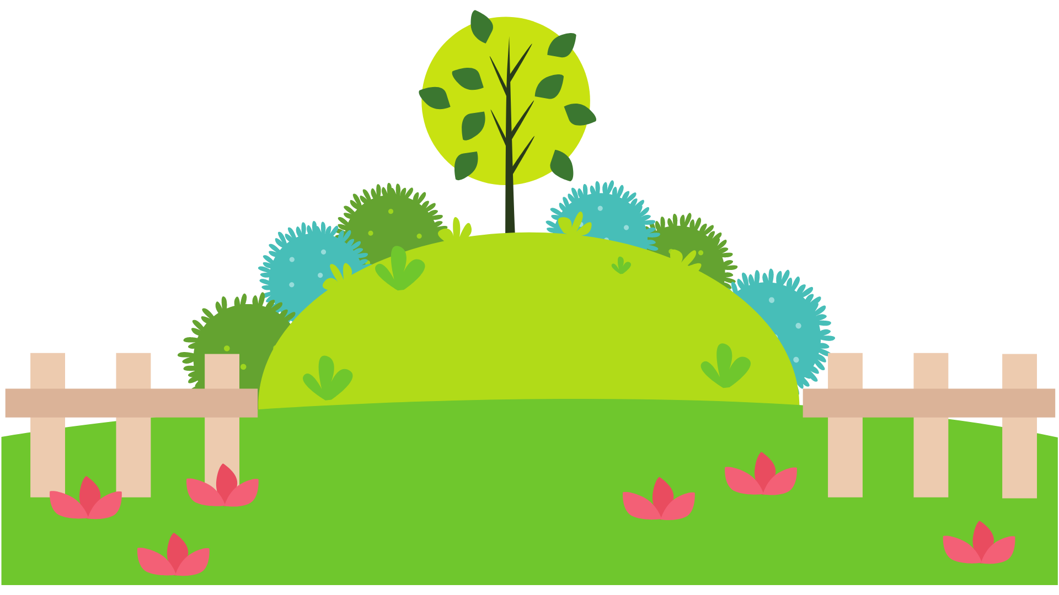
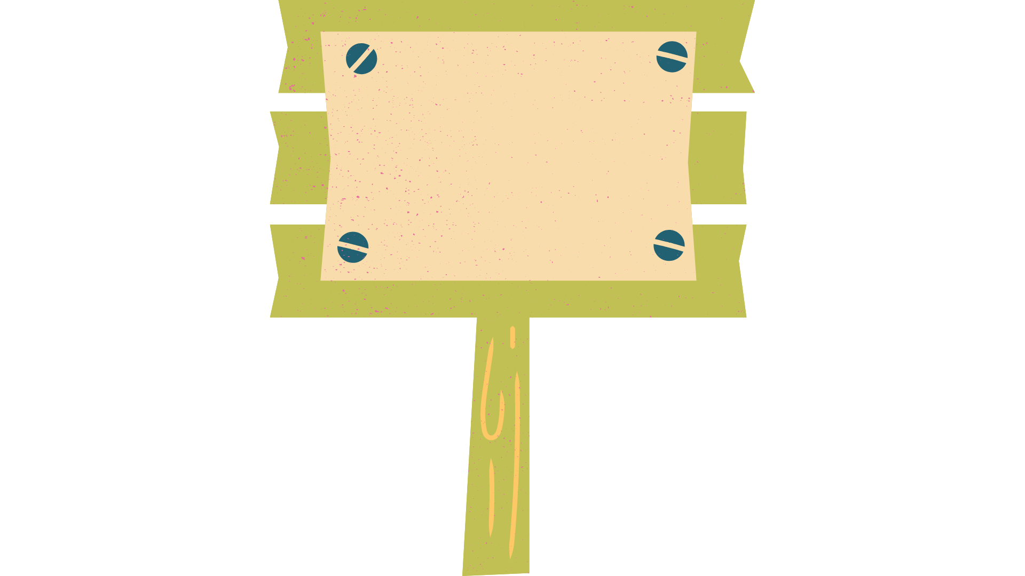
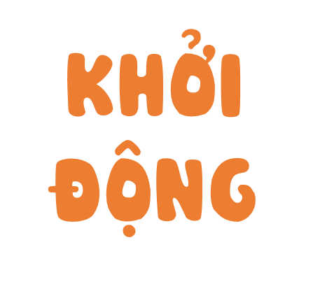
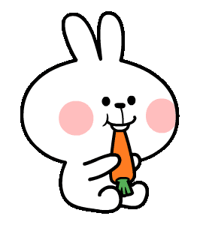

Slide 3
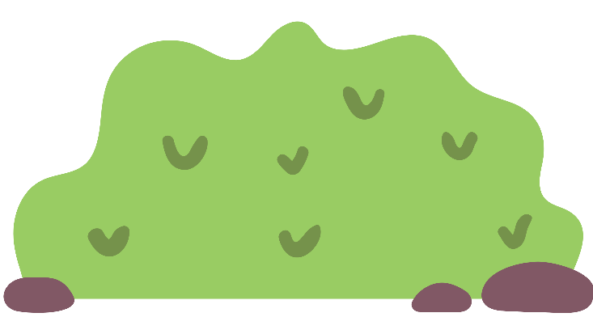
Kể chuyện theo tranh

Slide 4
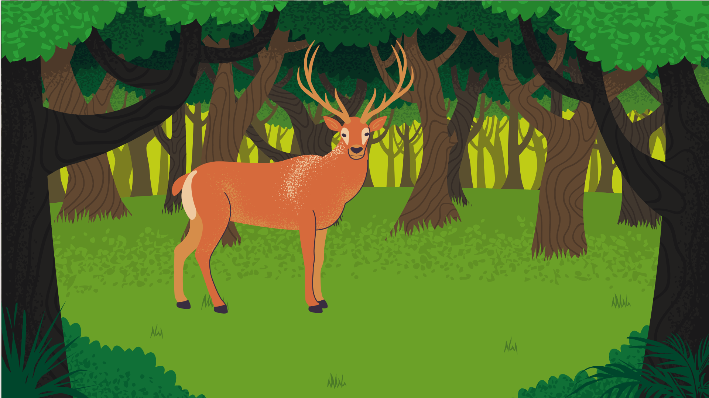
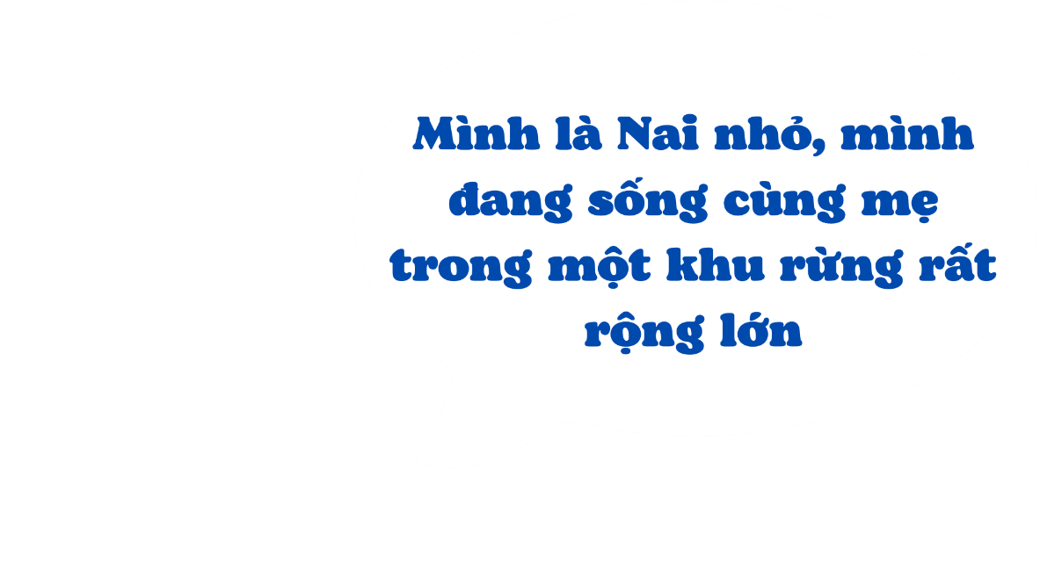

Slide 5
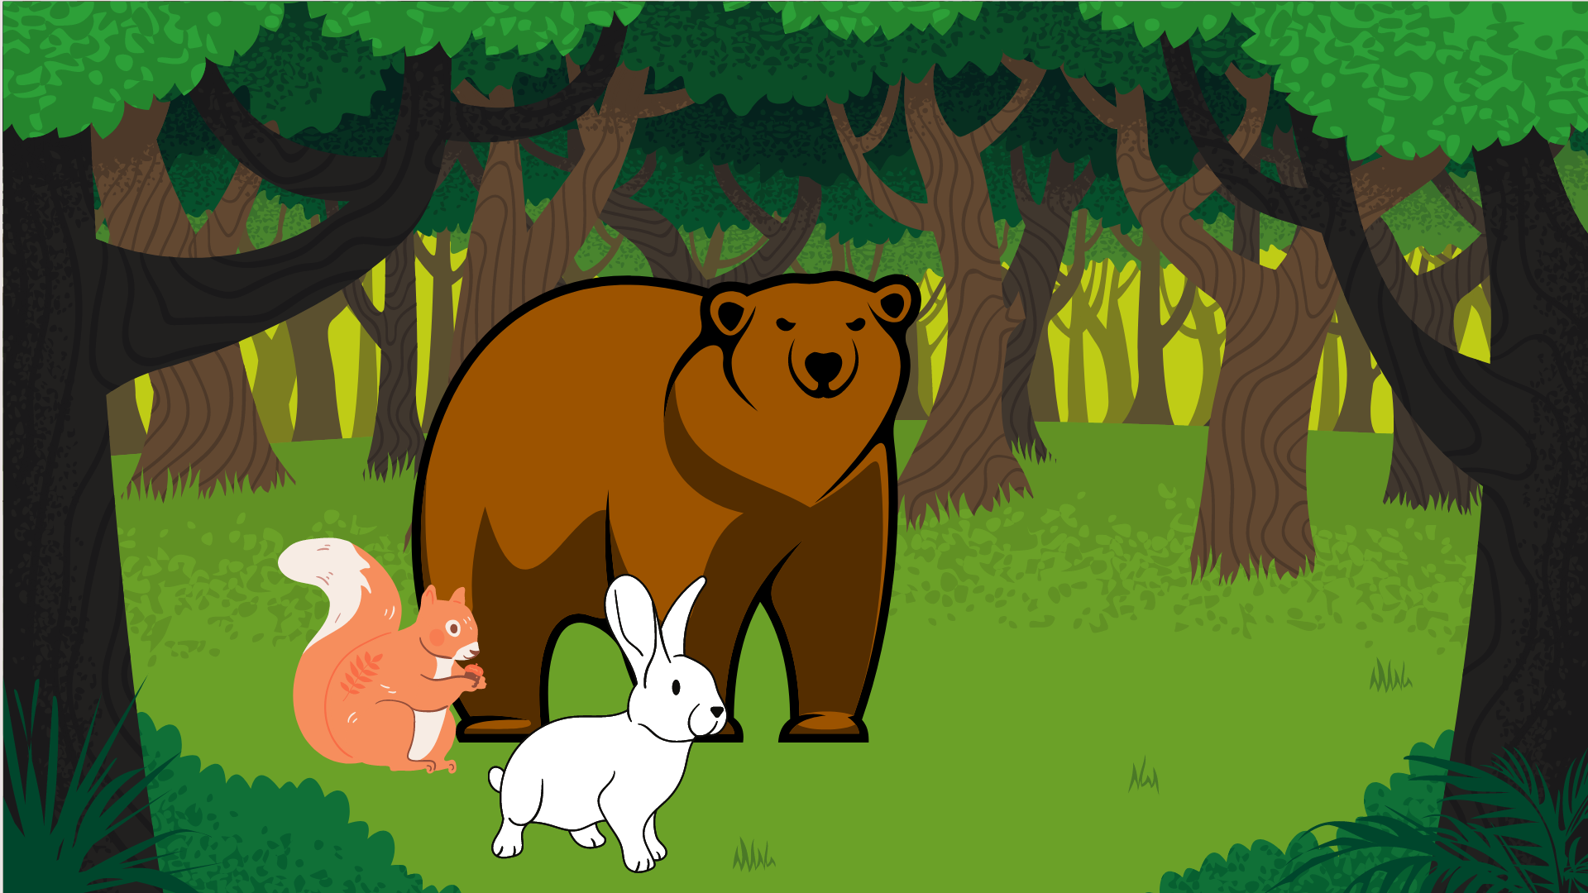

Slide 6
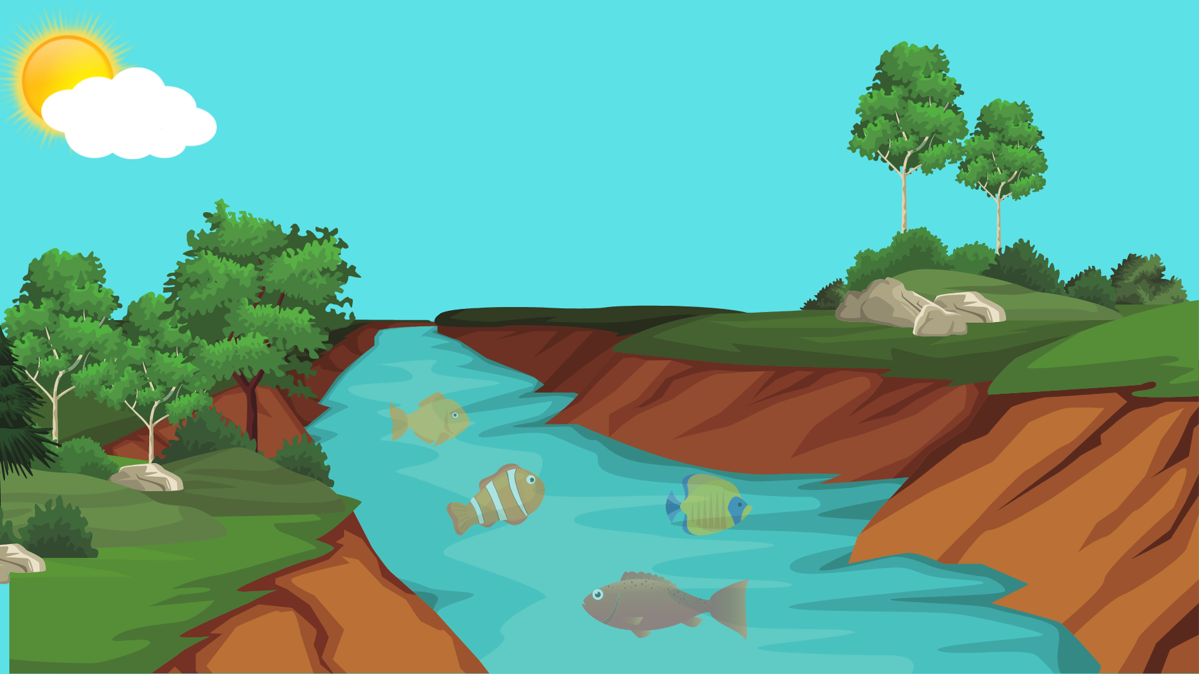
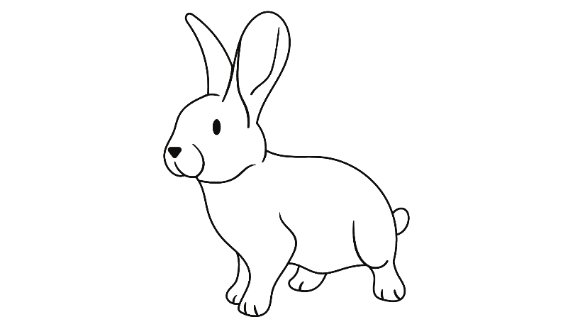
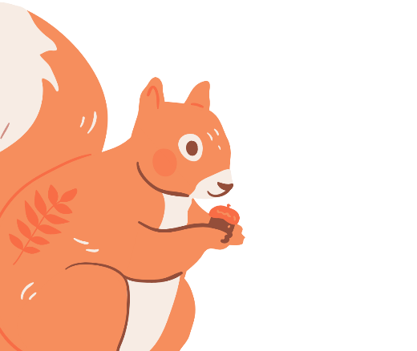

Slide 7
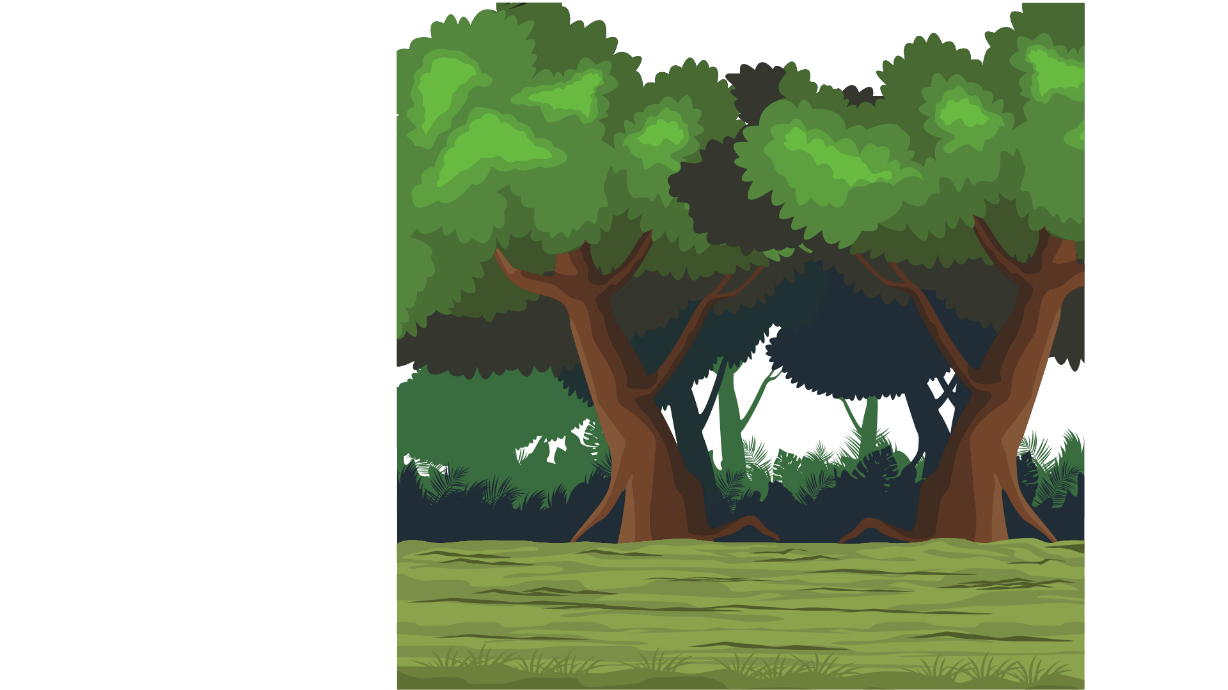

Slide 8
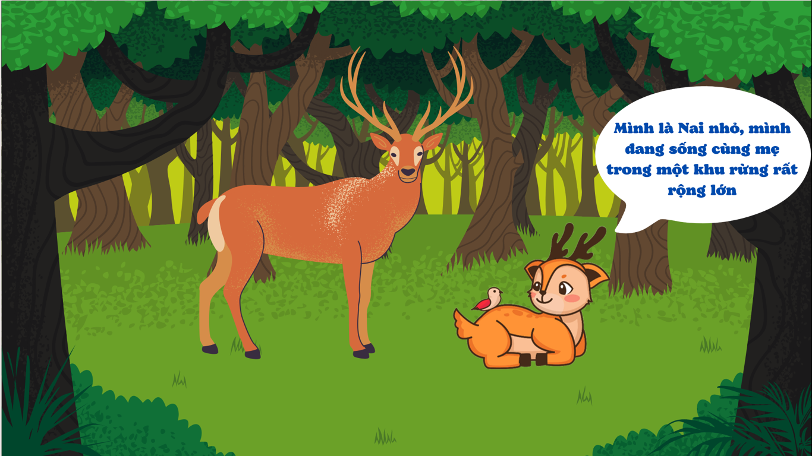
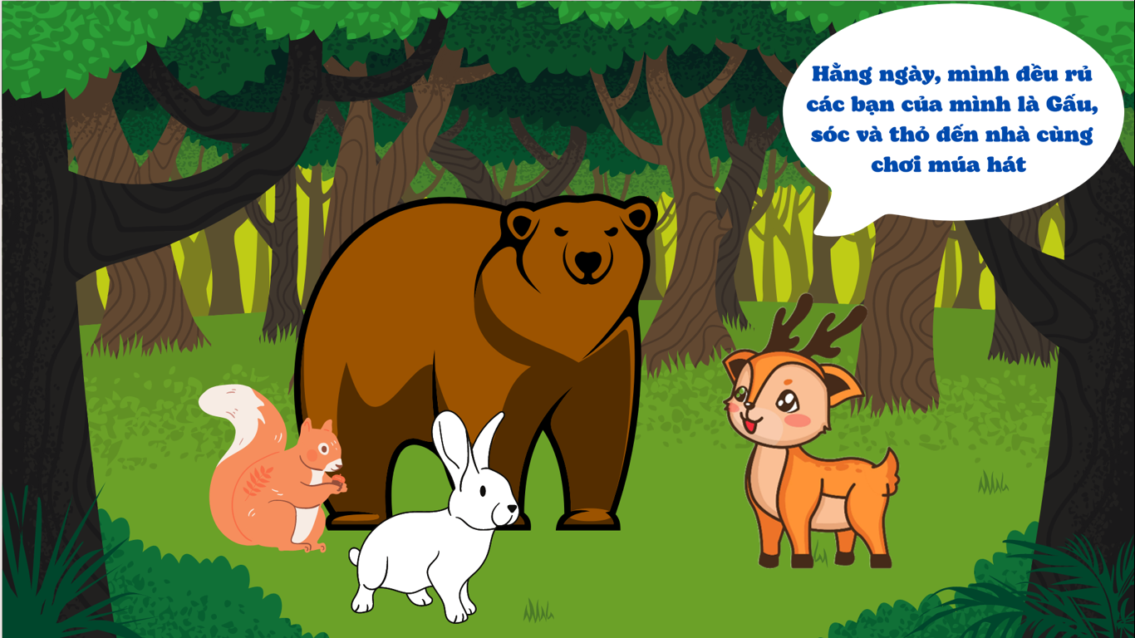
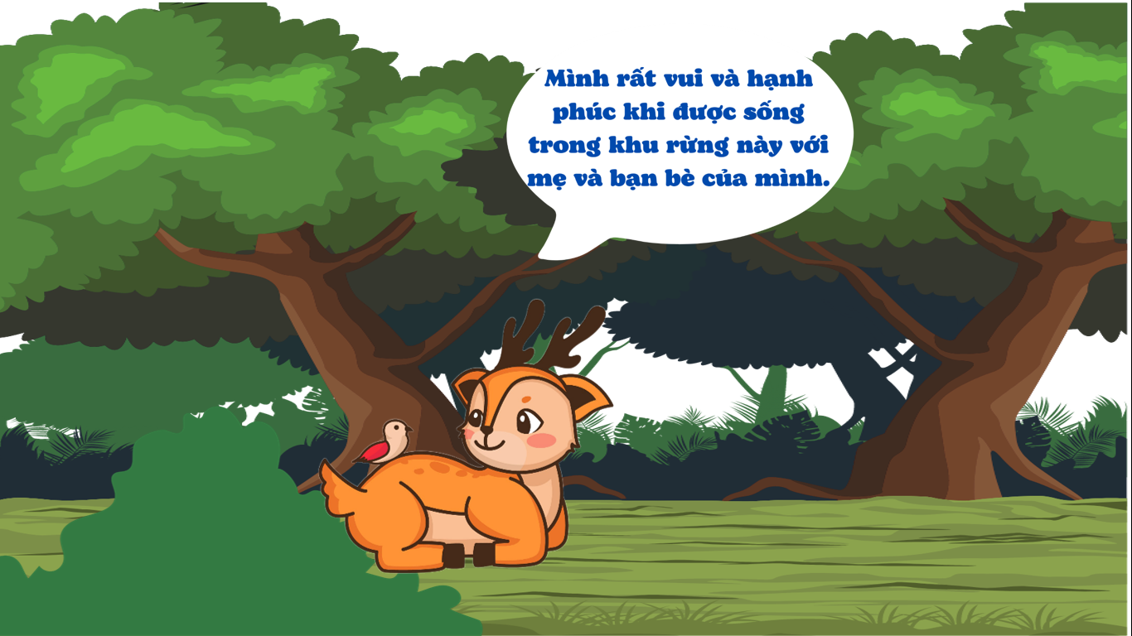
Dựa vào lời của Nai nhỏ, em kể lại câu chuyện Mẹ và Nai nhỏ nhé!

Slide 9
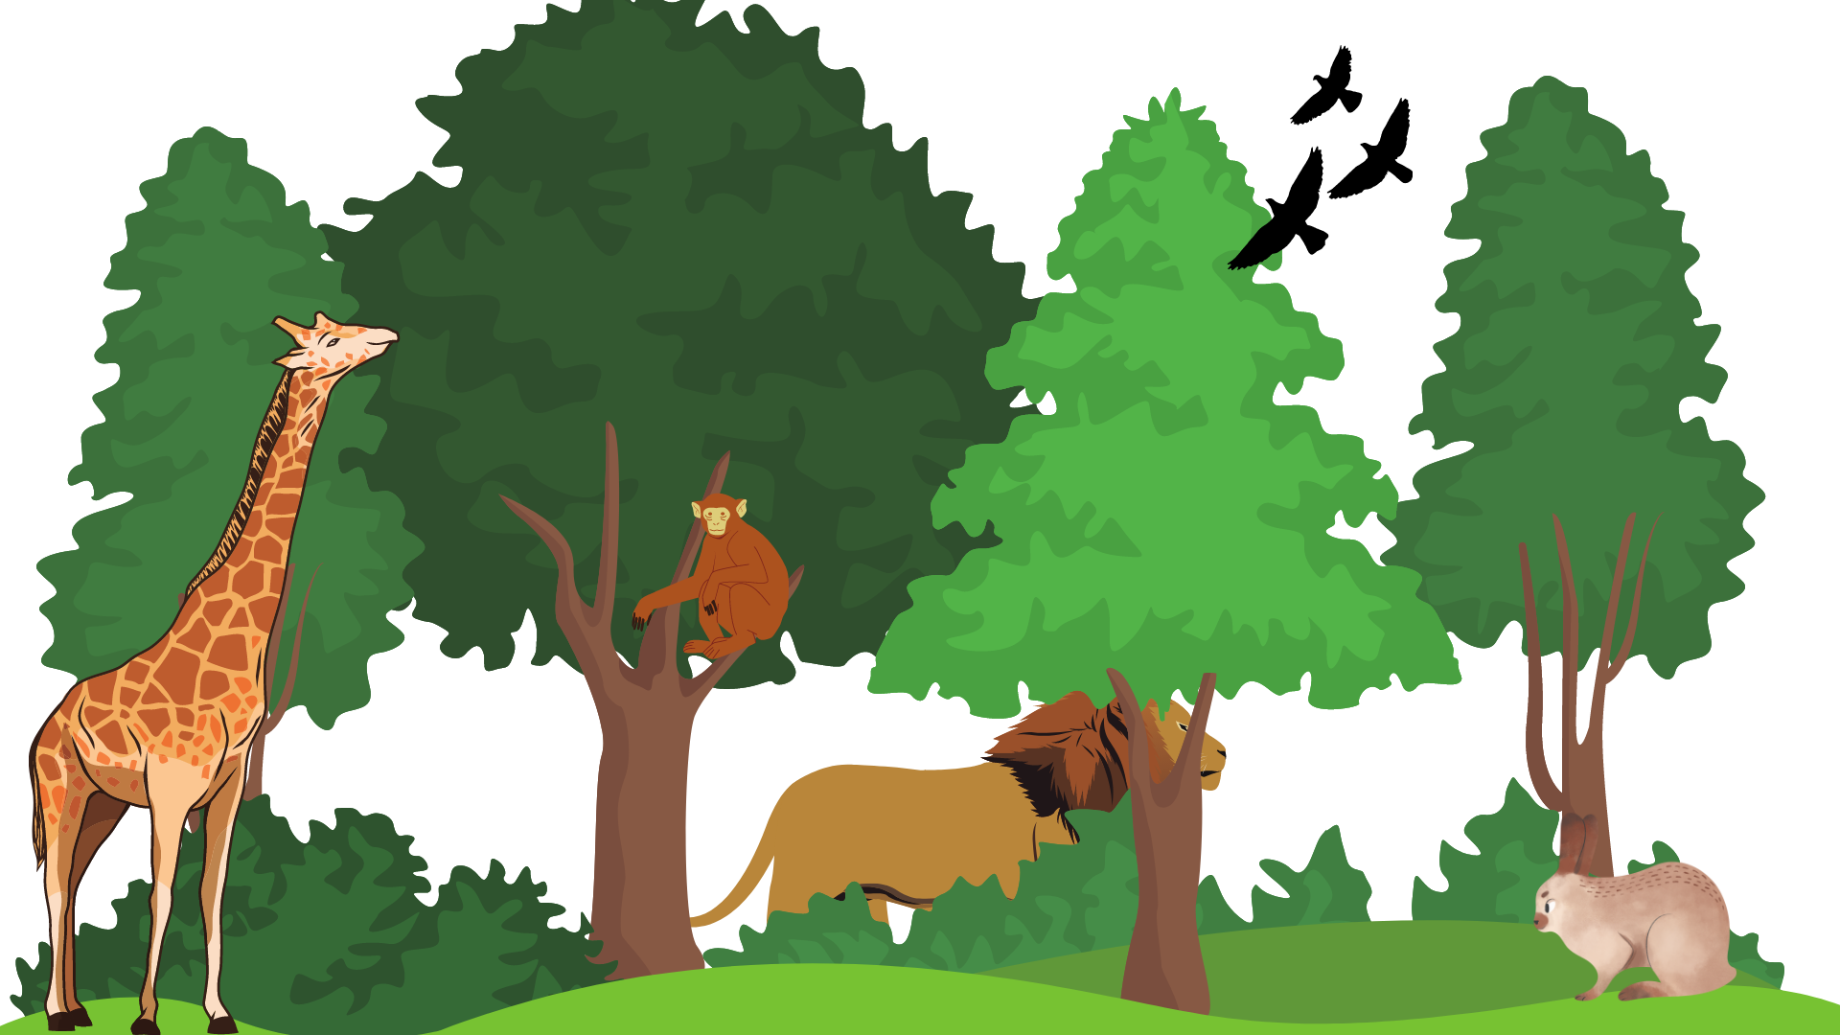
Theo em, môi trường sống quan trọng như thế nào đối với các loài động vật?

Slide 11
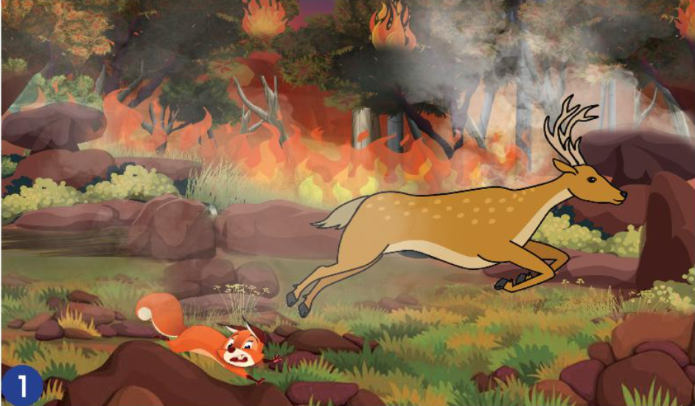
Em suy nghĩ như thế nào khi nhìn thấy hình ảnh sau?

Slide 12
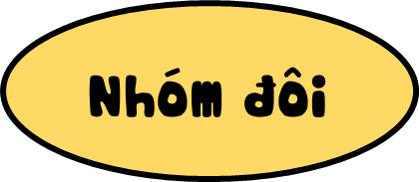
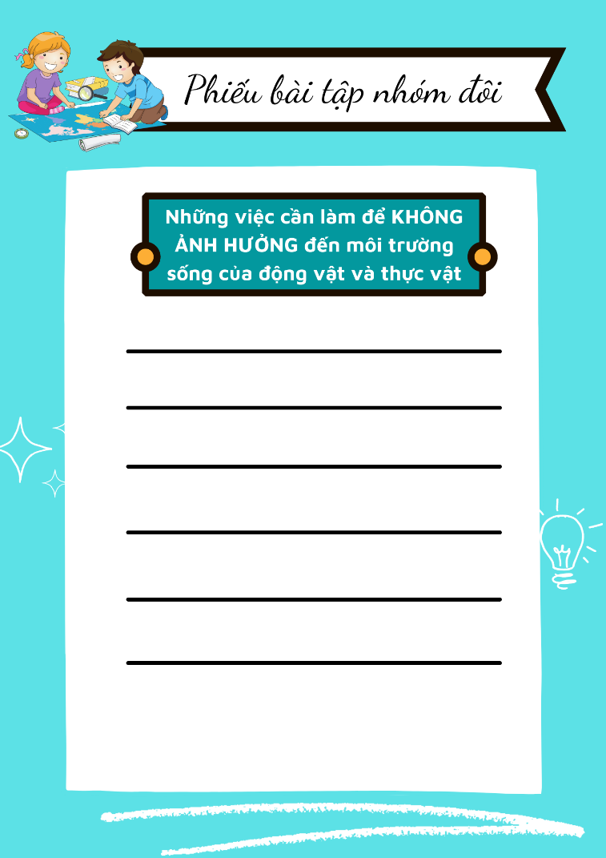
Cùng bạn viết ra những việc cần làm để không ảnh hưởng đến môi trường sống của thực vật và động vật.
50

Slide 13
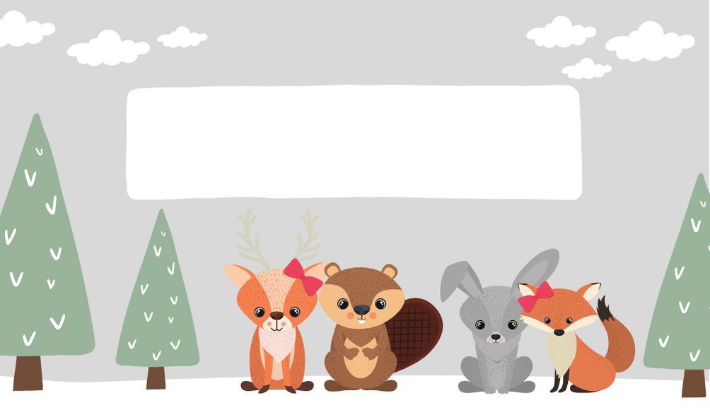

Slide 14
Không chặt phá cây cối, tàn phá môi trường rừng.
Vứt rác đúng nơi quy định
Không sử dụng thuốc trừ sâu.
Không xả rác ra môi trường nước như ao, hồ, kênh, rạch.
Không thải nước bẩn ra môi trường.

Slide 15
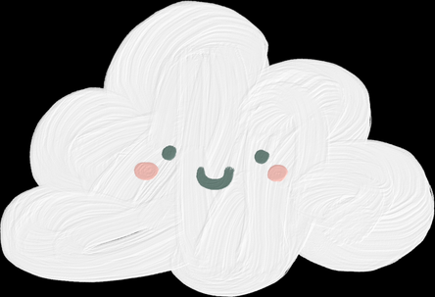
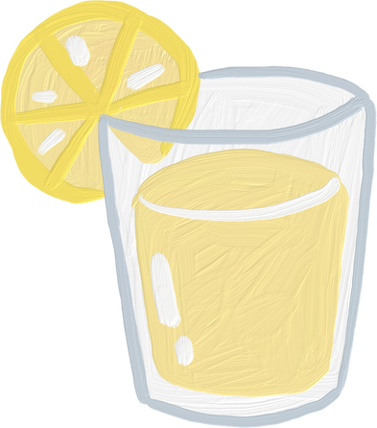
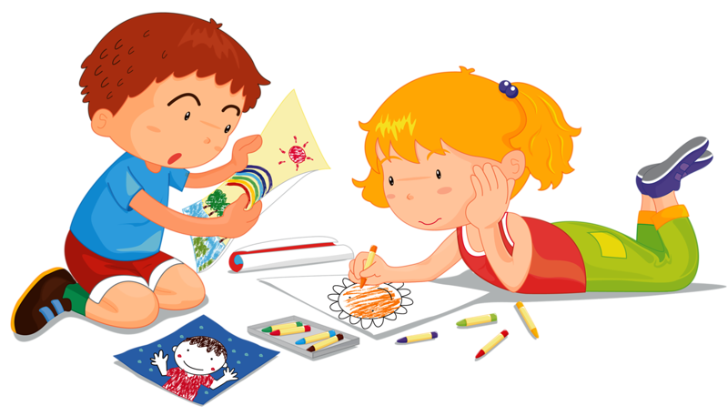
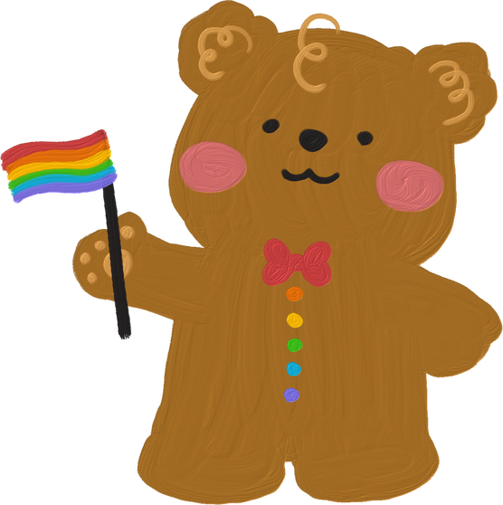

Slide 16
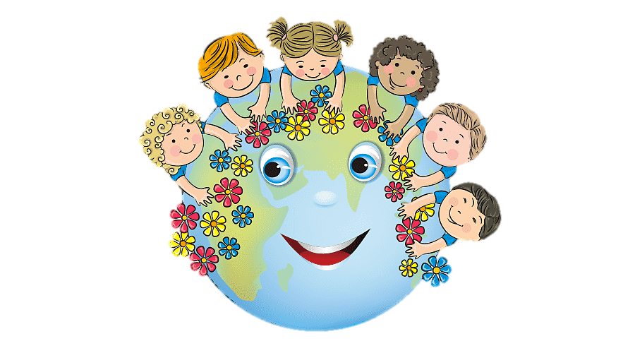
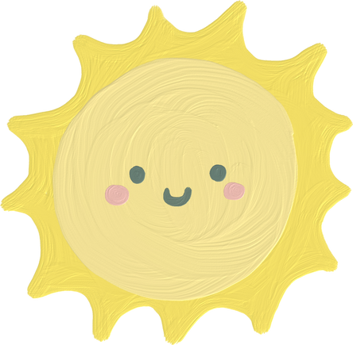
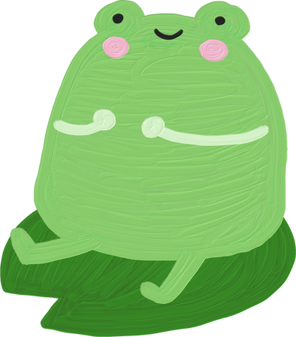
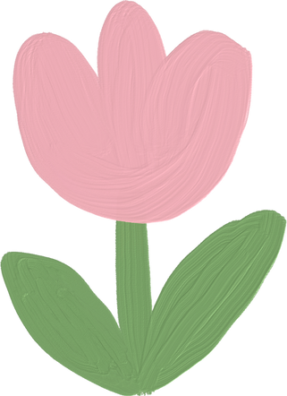
CHUNG TAY CÙNG BẢO VỆ MÔI TRƯỜNG SỐNG CỦA THỰC VẬT VÀ ĐỘNG VẬT

Slide 17
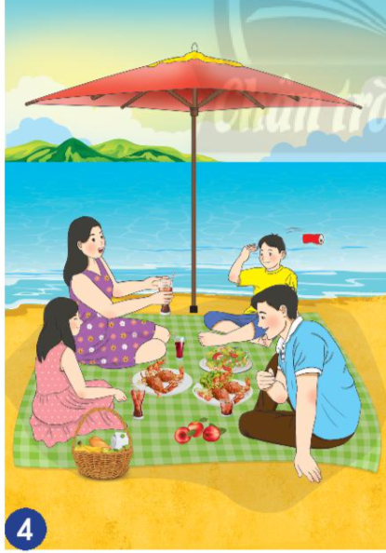
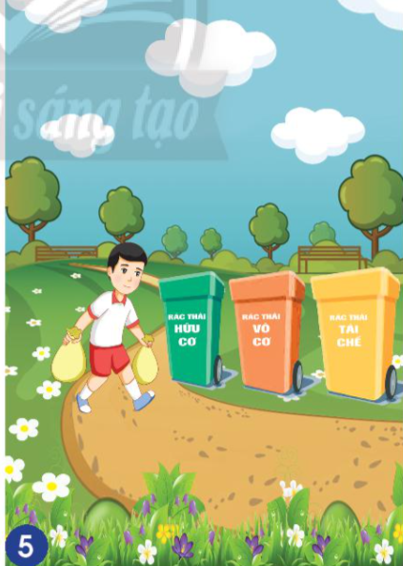
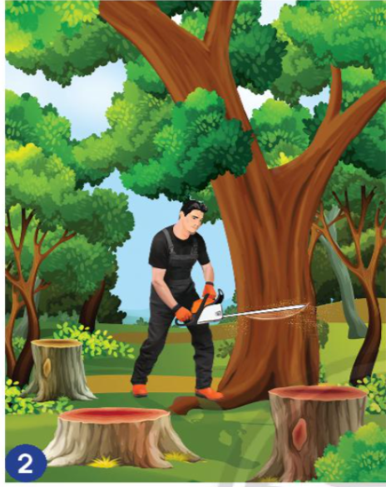
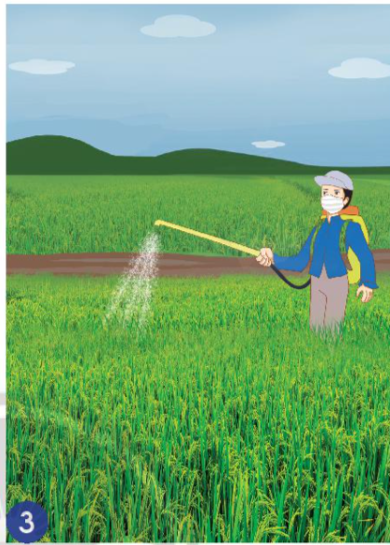
Quan sát các hình trong sách, em đồng tình hay không đồng tình với hành động nào?

Slide 18
Chia thành nhóm 4
Quan sát
Thảo luận
Nhận xét

Slide 20
Quan sát các hình trong sách, em đồng tình hay không đồng tình với hành động nào?
Chặt phá rừng sẽ làm thu hẹp môi trường sống của động vật, dễ gây sạt lở đất, thiên tai, lũ lụt.

Slide 21
Quan sát các hình trong sách, em đồng tình hay không đồng tình với hành động nào?
Sử dụng nhiều thuốc trừ sâu sẽ gây ô nhiễm môi trường đất.

Slide 22
Quan sát các hình trong sách, em đồng tình hay không đồng tình với hành động nào?
Xả rác ở biển sẽ gây nguy hiểm cho các loài động vật dưới biển, gây ô nhiễm môi trường nước.

Slide 23
Quan sát các hình trong sách, em đồng tình hay không đồng tình với hành động nào?
Vứt rác đúng nơi quy định và phân loại rác giúp bảo vệ môi trường xanh, sạch, đẹp.

Slide 24
Nói không với những việc làm gây hại cho môi trường sống của thực vật và động vật

Slide 25
Chăm sóc cây xanh tại nhà và giữ gìn vệ sinh nơi công cộng

